Slide 1
Деякі результати за підсумками ЗНО
Сидоренко
Олександр Леонідович,
доктор соціологічних наук, професор, член-кореспондент Національної академії педагогічних наук України

Slide 2
Аналіз результатів :
- базується на статистичних даних, отриманих за 10 років ЗНО;
- показує рівень конкурентоспроможності його учасників
Конкурентоспроможність -
- це єдина реальна умова реалізації власних амбіцій – продовжити освіту в спланованому та обраному напрямку;
- це єдине очікування випускників та їх батьків від школи.

Slide 3
ОБЛАСТЬ В УКРАЇНІ

Slide 4
І. За середнім балом
Верхній або лівий берег сформовано максимальними (найкращими) показниками середнього балу з предмета по кожному із 10 років ЗНО.
Відповідно – нижній або правий берег – найнижчими показниками.
Лінія червоного кольору показує «фарватер» руху Харківської області стосовно середньоукраїнських показників (лінія жовтого кольору).

Slide 9
ІІ. За результатом «склав/не склав»
Питома вага учасників Харківської області, які не склали ЗНО з конкретного предмета,
СПІВСТАВЛЯЄТЬСЯ З
питомою вагою таких же учасників по Україні
Чим менший цей індекс – тим краща ситуація в області!

Slide 14
ІІІ. За результатом 175 та більше балів
Питома вага учасників Харківської області, які отримали 175+ з конкретного предмета
СПІВСТАВЛЯЄТЬСЯ З
питомою вагою таких же учасників по Україні
Чим більший цей індекс – тим краща ситуація в області!

Slide 16
Українська мова і література
Отримали 175 балів та більше

Slide 18
Історія України
Отримали 175 балів та більше

Slide 20
Математика
Отримали 175 балів та більше

Slide 22
Англійська мова
Отримали 175 балів та більше

Slide 24
Показники міст обласного підпорядкування за середнім балом
Розраховано за попередніми методиками

Slide 29
У першу п’ятірку регіонів протягом 10 років попадали:

Slide 30
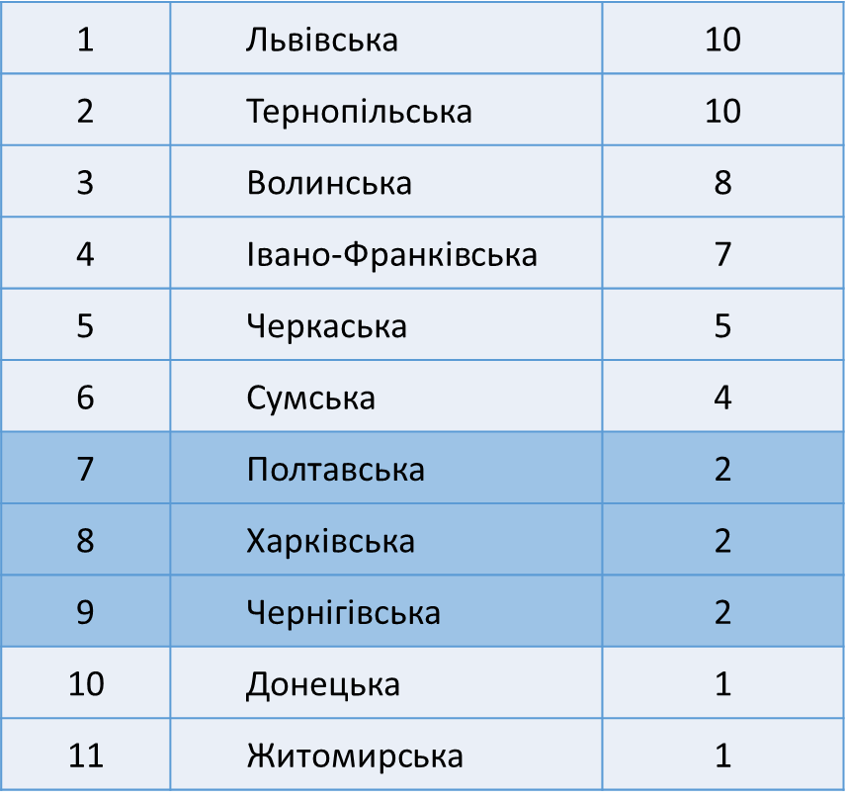
Українська мова та література

Slide 31
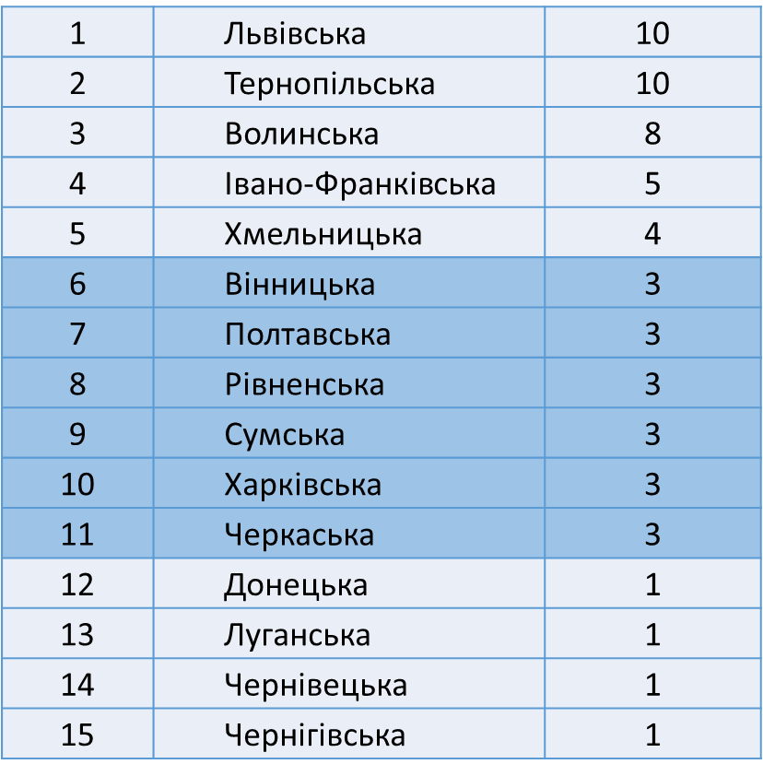
Історія України

Slide 32
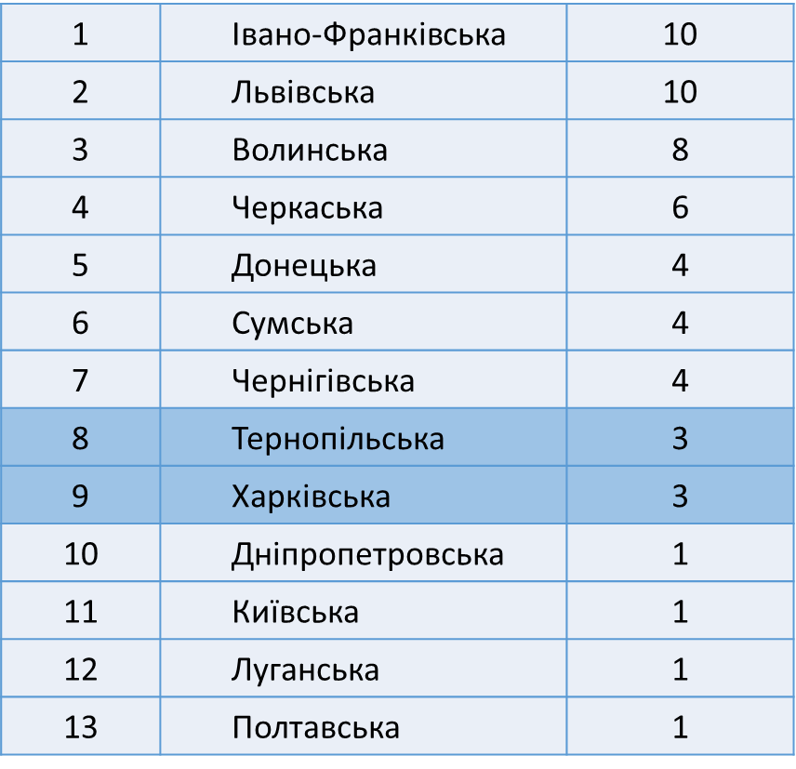
Математика

Slide 33
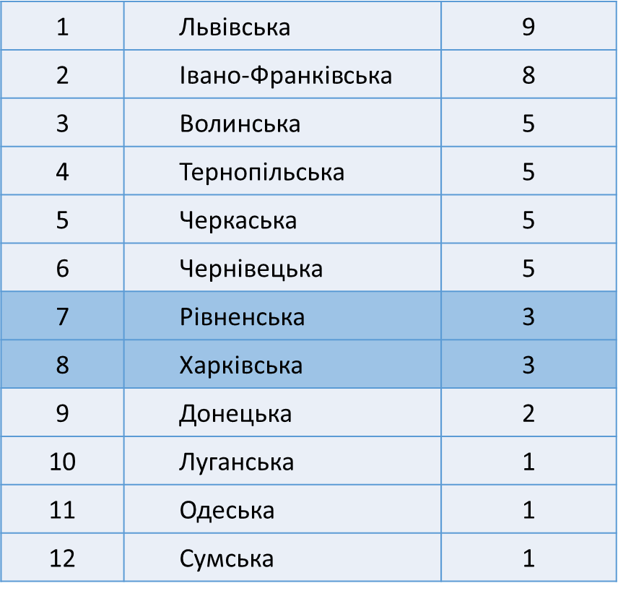
Англійська мова

Slide 34
Розподіл показників середнього балу ЗНО-2017 по регіонах України
Регіон | Місце | Бал ЗНО | Склав (%)
Львівська | 1 | 123.9 | 86
Тернопільська | 2 | 123.2 | 87
Київська | 3 | 119.6 | 86
Сумська | 4 | 119 | 87
Черкаська | 5 | 116.4 | 85
Донецька | 6 | 116.3 | 85
Полтавська | 7 | 116 | 85
Вінницька | 8 | 114.8 | 85
Волинська | 9 | 114.7 | 84
Луганська | 10 | 114.3 | 85
Харківська | 11 | 113.7 | 84
Дніпропетровська | 12 | 112.9 | 84
Хмельницька | 13 | 112.6 | 83
Чернігівська | 14 | 110.7 | 82
Івано-Франківська | 15 | 110.4 | 80
Запорізька | 16 | 109.5 | 82
Житомирська | 17 | 108.8 | 81
Рівненська | 18 | 108.2 | 80
Кіровоградська | 19 | 105.7 | 80
Херсонська | 20 | 103.1 | 79
Одеська | 21 | 102.8 | 78
Миколаївська | 22 | 102.1 | 78
Чернівецька | 23 | 91.7 | 70
Закарпатська | 24 | 88.2 | 67

Slide 35
Окремі показники ЗНО-2017 випускників ліцеїв, гімназій

Slide 36
За показником «не склав», %
Українська мова і література
Аутсайдери
№ | Навчальний заклад | %
1 | Шелудьківський ліцей Зміївської районної ради | 13,64
2 | КЗ «Ліцей з посиленою військово-фізичною підготовкою "Патріот"» | 11,48
3 | Вовчанська гімназія №1 | 10,34
4 | Пісочинський колегіум Харківської районної ради | 8,96
5 | Будянський ліцей Харківської районної ради | 7,69

Slide 37
За показником «не склав», %
Історія України
Аутсайдери
№ | Навчальний заклад | %
1 | Шелудьківський ліцей Зміївської районної ради | 33,33
2 | Богодухівський ліцей № 3 | 28,57
3 | Вовчанська гімназія №1 | 25
4 | Вовчанський ліцей №2 | 23,08
5 | Харківська гімназія №83 | 21,05

Slide 38
За показником «не склав», %
Математика
Аутсайдери
№ | Навчальний заклад | %
1 | Шелудьківський ліцей Зміївської районної ради | 60
2 | Будянський ліцей Харківської районної ради | 33,33
3 | Роганський аграрний ліцей | 33,33
4 | Краснокутська гімназія | 32,14
5 | КЗ «Ліцей з посиленою військово-фізичною підготовкою "Патріот"» | 31,37

Slide 39
За показником «не склав», %
Англійська мова
Аутсайдери
№ | Навчальний заклад | %
1 | Великобурлуцький ліцей | 50
2 | Вовчанський ліцей №2 | 46,15
3 | Роганський аграрний ліцей | 40
4 | Богодухівський ліцей № 3 | 33,33
5 | Дворічанський ліцей | 30

Slide 40
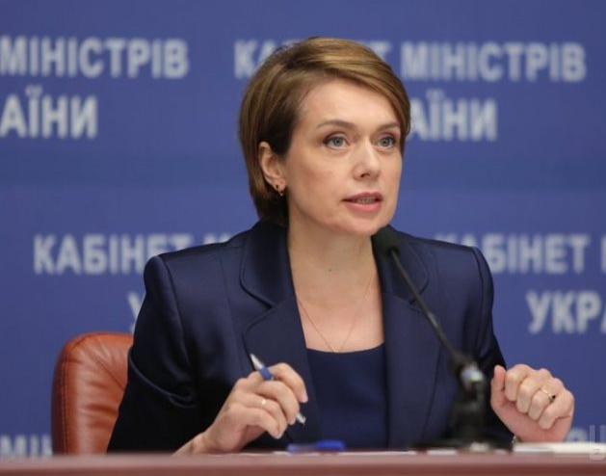
«ЗНО - дзеркало української школи»
Л. Гриневич, Міністр освіти і науки України

Slide 41
ЩО РОБИТИ?
Аналіз та визначення шляхів підвищення рівня навчального процесу у кожній школі, у кожному класі, кожним учителем.
Негайне практичне застосування щойно прийнятого Закону України «Про освіту».
Максимальне зміщення акценту навчального процесу на персоніфікацію підготовки кожного випускника-одинадцятикласника.

Slide 42
КОНТАКТИ
Телефон/факс (приймальна):
(057)705-15-64
Телефон інформаційної служби:
(057)705-07-37
Електронна пошта:
office@zno-kharkiv.org.ua
Сайт:
www.zno-kharkiv.org.ua
Адреса:
майдан Свободи, 6, офіс 463, м. Харків, 61022

